Slide 1

SISTEMAS DISTRIBUÍDOS
Web Services
Lattes - linkedin
euristenhojr@gmail.com
http://www.unichristus.edu.br/
Euristenho Queiroz de Oliveira Júnior
Especialista em Engenharia de Software
MSc em Engenharia de Software

Slide 2

AGENDA
1. Apresentação
2. Livros
3. Modelos
4. SOAP
5. Serviços WEB
6. Exercícios
7. Referências

Slide 3

APRESENTAÇÃO
FORMAÇÃO ACADÊMICA
Graduado em Telemática/Telecomunicações - IFCE ( 2002 - 2008)
Especialista em Engenharia de Software - FA7 ( 2011 - 2013)
MSc em Engenharia de Software - UFPE ( 2011 - 2015)
CURRÍCULO PROFISSIONAL
Atuei 4 anos na empresa privada
9 anos no ambiente Público
Atualmente Líder Técnico de 45 Projetos de Tecnologia na SEPOG/PMF
Prof. Euristenho Júnior

Slide 4
APRESENTAÇÃO
DOCÊNCIA
Professor Substituto das Disciplinas de Sistemas de Informação – FA7
(2011 - 2012)
Professor da Especialização em Sistemas WEB – FJN
(2011 - 2012)
Professor de Bancas de graduação em Sistemas de Informações – FA7
(2012)
Professor dos Cursos de Tecnologia da Unifanor (2015 - ATUAL)
Professor da Unichristus (2018 - ATUAL)
Prof. Euristenho Júnior

Slide 5


LIVROS
Sistemas Distribuídos - Conceitos e Projeto - 5ª Ed. 2013 - George Coulouris, Tim Kindberg, Jean Dollimore
Sistemas Distribuídos, Princípios e Paradigmas - 2ª Ed. 2007 - Andrew S. Tanembaum, Maarten Van Steen
Prof. Euristenho Júnior

Slide 6
OBJETIVOS
Apresentar os conceitos básicos da computação distribuída e seus desafios como Heterogeneidade; Segurança; Tolerância a Falhas; Escalabilidade; Concorrência; Coordenação e Sincronização de processos; Comunicação interprocessos.
Desenvolver competências e habilidades que auxiliem o profissional de Ciência da Computação a implementar os conceitos de sistemas distribuídos no desenvolvimento de sistemas de informação.
Conhecer a aplicação desses conceitos em estudos de Casos que abordam arquiteturas e tecnologias modernas como RMI, CORBA e Web Services.
Prof. Euristenho Júnior

Slide 7
Agenda
Introdução
Serviços Web
  SOAP (Simple Object Access Protocol)
  Serviços Web x Objetos Distribuídos
Prof. Euristenho Júnior

Slide 8

Introdução
O que são Web Services?
Prof. Euristenho Júnior

Slide 9
Introdução
Com qual intuito eles foram criados?
Prof. Euristenho Júnior

Slide 10
Introdução
Qual a importância deles no cenário atual?
Prof. Euristenho Júnior

Slide 11
Introdução
Um serviço Web (Web service) fornece uma interface de serviço que permite aos clientes interagirem com servidores de uma maneira mais geral do que acontece com os navegadores Web
  O acesso ao serviço Web ocorre, normalmente, por meio de requisições e respostas formatadas em XML e transmitidas por HTTP
Importância nos sistemas distribuídos:
  Suportam atividade conjunta na Internet global, incluindo a área fundamental da integração de empresa para empresa (business-to-business, B2B)
  Cultura de “mashup”, permitindo que desenvolvedores criem software inovador em cima da base de serviços já existente.
  Fornecem o middleware subjacente para a computação de grade (grid) e em nuvem.
Prof. Euristenho Júnior

Slide 12
Introdução
Contextualização:
  O crescimento da Web nas últimas duas décadas prova a eficácia do uso de protocolos simples na Internet (Ex: HTTP)
  Restrições do navegador de propósito geral como cliente:
    restringe a abrangência potencial das aplicações Web
    Por que??
Prof. Euristenho Júnior

Slide 13
Introdução
Nesse contexto:
  Os serviços Web (Web services) retornam a esse modelo, no qual um cliente específico da aplicação interage pela Internet com um serviço que possui uma interface funcionalmente especializada.
    Possibilitam uma forma estruturada de interoperabilidade entre clientes e servidores
    Um programa cliente em uma organização pode interagir com um servidor em outra organização, sem supervisão humana.
    “Dividir para conquistar”
    Devido à generalidade de suas interações, os serviços Web não podem ser acessados diretamente pelos navegadores.
Prof. Euristenho Júnior

Slide 14
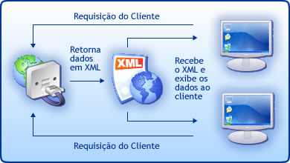
Introdução
Modelo genérico de funcionamento dos serviços Web:
Prof. Euristenho Júnior

Slide 15
Introdução
Características:
  O fornecimento de serviços Web como um acréscimo aos servidores Web é baseado na capacidade de usar uma requisição HTTP para provocar a execução de um programa
  A representação de dados externa e o empacotamento das mensagens trocadas entre clientes e serviços Web são feitos em XML (entre outras alternativas).
  O protocolo SOAP (Simple Object Access Protocol) especifica as regras de uso da XML para empacotar mensagens
Prof. Euristenho Júnior

Slide 16
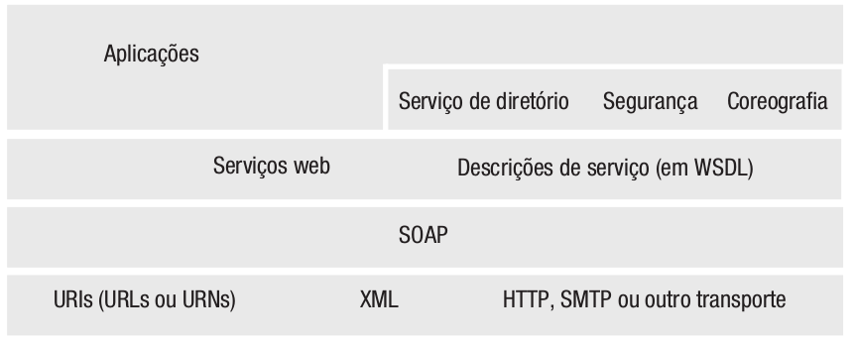
Introdução
Principais pontos da arquitetura de comunicação
Prof. Euristenho Júnior

Slide 17
Introdução
Principais pontos da arquitetura de comunicação:
  Um serviço Web é identificado por um URI e pode ser acessado pelos clientes usando mensagens formatadas em XML.
  O protocolo SOAP é usado para encapsular essas mensagens e transmiti-las por HTTP ou outro protocolo, por exemplo,TCP ou SMTP.
  Um serviço Web divulga para potenciais clientes a interface e outros aspectos dos serviços que implementa por meio das descrições de serviço:
    usado como base para um entendimento comum entre cliente e servidor quanto ao serviço oferecido
  Outra necessidade comum no middleware é um serviço de atribuição de nomes, ou de diretório, para permitir que os clientes descubram serviços.
Prof. Euristenho Júnior

Slide 18
Agenda
Introdução
Serviços Web
  SOAP (Simple Object Access Protocol)
  Serviços Web x Objetos Distribuídos
Prof. Euristenho Júnior

Slide 19
Serviços Web (Web Services)
Geralmente, uma interface de serviço Web consiste em um conjunto de operações que podem ser usadas por um cliente na Internet
  Um serviço Web pode ser gerenciado por um servidor Web, junto a páginas Web, ou pode ser um serviço totalmente separado.
A principal característica da maioria dos serviços Web é que eles podem processar mensagens SOAP formatadas em XML.
  Alternativa é a estratégia REST (REpresentational State Transfer)
Cada serviço Web usa sua própria descrição para tratar das características específicas das mensagens que recebe
Prof. Euristenho Júnior

Slide 20
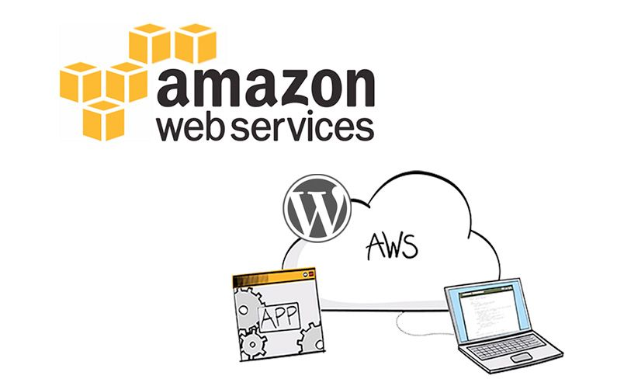
Serviços Web (Web Services)
Ex: Web Service da Amazon
  fornece operações que permitem aos clientes obter informações sobre produtos, adicionar um item a um carrinho de compras ou verificar o status de uma transação.
    O que podemos fazer com isso?
Prof. Euristenho Júnior

Slide 21
Serviços Web (Web Services)
Quais características um Web Service possui?
Prof. Euristenho Júnior

Slide 22
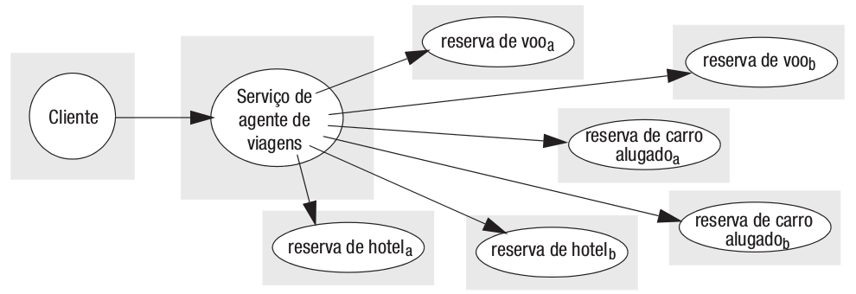
Serviços Web (Web Services)
Características gerais:
  Combinação de serviços Web
Prof. Euristenho Júnior

Slide 23
Serviços Web (Web Services)
Características gerais:
  Padrões de comunicação:
    Web Services são projetados para serem independentes de qualquer paradigma de programação em particular
    Em geral, os serviços Web usam um padrão de comunicação de requisição-resposta síncrona com seus clientes, ou se comunicam por meio de mensagens assíncronas
    Para possibilitar o uso de uma variedade de padrões de comunicação, o protocolo SOAP é baseado no empacotamento de mensagens unidirecionais únicas.
    Como tratar então uma interação requisição-resposta?
Prof. Euristenho Júnior

Slide 24
Serviços Web (Web Services)
Características gerais:
  Padrões de comunicação:
    Web Services são projetados para serem independentes de qualquer paradigma de programação em particular
    Em geral, os serviços Web usam um padrão de comunicação de requisição-resposta síncrona com seus clientes, ou se comunicam por meio de mensagens assíncronas
    Para possibilitar o uso de uma variedade de padrões de comunicação, o protocolo SOAP é baseado no empacotamento de mensagens unidirecionais únicas.
    Como tratar então uma interação requisição-resposta?
      Utilizando pares de mensagens únicas e especificando como irá representar as operações, seus argumentos e resultados.
Prof. Euristenho Júnior

Slide 25
Serviços Web (Web Services)
Características gerais:
  Baixo acoplamento:
    se refere a minimizar as dependências entre os serviços para se ter uma arquitetura subjacente flexível (reduzindo o risco de uma alteração em um serviço causar uma reação em cadeia em outros serviços)
    Melhoramento através de:
      Programação com interfaces
      Tendência em usar interfaces simples e genéricas em sistemas distribuídos
      Serviços Web podem ser usados com uma variedade de paradigmas de comunicação, incluindo comunicação por requisição-resposta ou troca de mensagens assíncrona
Prof. Euristenho Júnior

Slide 26
Serviços Web (Web Services)
Características gerais:
  Representação de Mensagens:
    Tanto o protocolo SOAP quanto os dados que ele transporta são representados em XML
      Ocupam mais espaço do que as binárias e exigem mais tempo para seu processamento.
      Qual a implicação disso?
Prof. Euristenho Júnior

Slide 27
Serviços Web (Web Services)
Características gerais:
  Referências de serviço:
    Cada serviço Web tem um URI, o qual os clientes utilizam para se referirem a ele
  Transparência
    Uma tarefa importante de muitas plataformas de middleware é proteger o programador dos detalhes da representação e do empacotamento dos dados e, às vezes, fazer as invocações remotas parecerem ser locais.
    Os detalhes do protocolo SOAP e da XML geralmente são ocultos por uma API local
Prof. Euristenho Júnior

Slide 28
Agenda
Introdução
Serviços Web
  SOAP (Simple Object Access Protocol)
  Serviços Web x Objetos Distribuídos
Prof. Euristenho Júnior

Slide 29
SOAP(Simple Object Access Protocol)
O que você sabe sobre o SOAP?
Prof. Euristenho Júnior

Slide 30
SOAP(Simple Object Access Protocol)
Projetado para permitir tanto interação cliente-servidor como assíncrona pela Internet.
Ele define um esquema para uso da XML para representar o conteúdo de mensagens de requisição-resposta
Inicialmente, era baseado apenas em HTTP, mas a versão atual é projetada para usar uma variedade de protocolos de transporte, incluindo SMTP, TCP ou UDP
Prof. Euristenho Júnior

Slide 31
SOAP(Simple Object Access Protocol)
A especificação do SOAP declara:
  como a XML deve ser usada para representar o conteúdo de mensagens individuais;
  como duas mensagens podem ser combinadas para produzir um padrão de requisição-resposta;
  as regras sobre como os destinatários das mensagens devem processar os elementos XML que elas contêm;
  como HTTP e SMTP devem ser usados para comunicar mensagens SOAP
Prof. Euristenho Júnior

Slide 32
SOAP(Simple Object Access Protocol)
Mensagens SOAP:
  Uma mensagem SOAP é transportada em um envelope.
    Dentro do envelope existe um cabeçalho opcional e um corpo
    Os cabeçalhos das mensagens podem ser usados para estabelecer o contexto necessário para um serviço ou para manter um log ou uma auditoria das operações
  Os elementos XML envelope, cabeçalho e corpo, juntos a outros atributos e elementos de mensagens SOAP, são definidos como um esquema no espaço de nomes XML do protocolo SOAP.
  Os remetentes de mensagens usam as descrições do serviço para gerar o corpo e para garantir que ele possua o conteúdo correto, e os destinatários das mensagens as utilizam para analisar e verificar a validade do conteúdo.
Prof. Euristenho Júnior

Slide 33
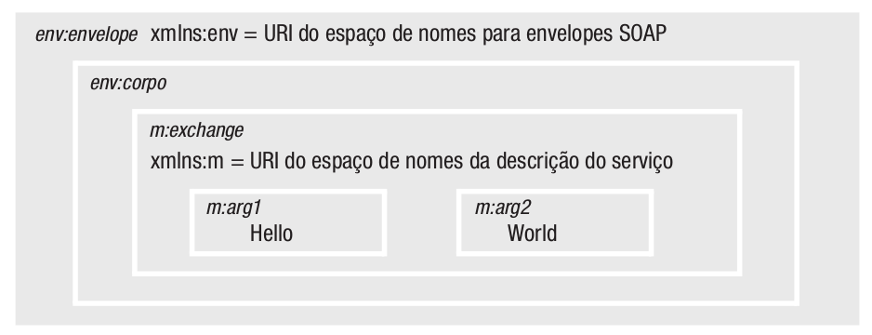
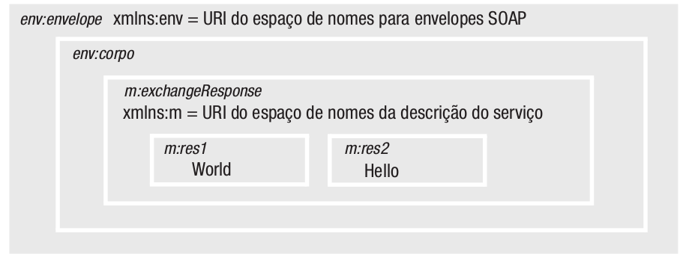
SOAP(Simple Object Access Protocol)
Mensagens SOAP:
REQUISIÇÃO
RESPOSTA
Prof. Euristenho Júnior

Slide 34
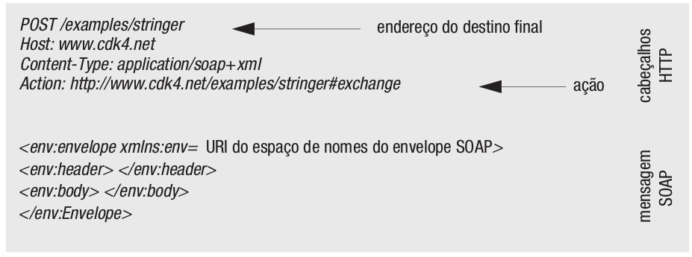
SOAP(Simple Object Access Protocol)
Transporte de mensagens SOAP:
  Um protocolo de transporte é exigido para enviar uma mensagem SOAP para seu destino.
  As mensagens SOAP são independentes do tipo de transporte usado – seus envelopes não contém nenhuma referência ao endereço de destino.
  Fica para o protocolo HTTP (ou qualquer protocolo usado para transporte de uma mensagem SOAP) especificar o endereço do destino.
Prof. Euristenho Júnior

Slide 35
SOAP(Simple Object Access Protocol)
Transporte de mensagens SOAP:
  A separação da definição do envelope SOAP das informações sobre como e para onde elas devem ser enviadas torna possível usar uma variedade de protocolos subjacentes diferentes
    Qual o problema disso?
Prof. Euristenho Júnior

Slide 36
SOAP(Simple Object Access Protocol)
Transporte de mensagens SOAP:
  A separação da definição do envelope SOAP das informações sobre como e para onde elas devem ser enviadas torna possível usar uma variedade de protocolos subjacentes diferentes
    Qual o problema disso?
      Ela implica que o desenvolvedor deve estar envolvido nos detalhes do protocolo de transporte específico escolhido
      Torna difícil usar diferentes protocolos para diferentes partes da rota seguida por uma mensagem em particular
Prof. Euristenho Júnior

Slide 37
SOAP(Simple Object Access Protocol)
WS-ReliableMessaging: comunicação confiável
  O protocolo normal do SOAP, HTTP, é executado sobre TCP
    não garante o envio de mensagens em face de todas as dificuldades
      Quando atinge um tempo limite na espera por confirmações, ele declara que a conexão está desfeita
      Os processos que estão se comunicando ficam sem saber se as mensagens que enviaram recentemente foram recebidas ou não.
Prof. Euristenho Júnior

Slide 38
SOAP(Simple Object Access Protocol)
WS-ReliableMessaging: comunicação confiável
  O WS-ReliableMessaging (www.oasis.org]) é uma recomendação permitindo que uma mensagem SOAP seja enviada pelo menos uma vez, no máximo uma vez ou exatamente uma vez, com a seguinte semântica:
    Pelo menos uma vez: a mensagem é entregue pelo menos uma vez, mas se não puder ser entregue, um erro será relatado.
    No máximo uma vez: a mensagem é entregue no máximo uma vez, mas se não puder ser entregue, nenhum erro é relatado.
    Exatamente uma vez: a mensagem é entregue exatamente uma vez, mas se não puder ser entregue, um erro será relatado.
Prof. Euristenho Júnior

Slide 39
SOAP(Simple Object Access Protocol)
Qual a implicação do uso do SOAP nos firewalls?
Prof. Euristenho Júnior

Slide 40
Exercício Rápido (10 min)
Faça uma comparação entre os serviços Web e o modelo de objeto distribuído estudado anteriormente.
Prof. Euristenho Júnior

Slide 41
Agenda
Introdução
Serviços Web
  SOAP (Simple Object Access Protocol)
  Serviços Web x Objetos Distribuídos
Prof. Euristenho Júnior

Slide 42
Serviços Web x Objeto Distribuído
Um serviço Web tem uma interface que pode fornecer operações para acessar e atualizar os recursos de dados que gerencia.
  De forma superficial, a interação entre cliente e servidor é muito parecida com RMI, em que um cliente usa uma referência de objeto remoto para invocar uma operação em um objeto remoto.
  Para um serviço Web, o cliente usa um URI para invocar uma operação no recurso nomeado por esse URI.
Prof. Euristenho Júnior

Slide 43
Serviços Web x Objeto Distribuído
Comparação:
  Referência de Objeto Remoto x URLs:
    O URI de um serviço Web pode ser comparado com a referência de objeto remoto de um único objeto.
      Entretanto, no modelo de objeto distribuído, os objetos podem criar objetos remotos dinamicamente e retornar referências remotas para eles.
    Nada parecido com isso pode ser feito com serviços Web, que não podem criar instâncias de objetos remotos; com efeito, um serviço Web consiste em um único objeto remoto;
Prof. Euristenho Júnior

Slide 44
Serviços Web x Objeto Distribuído
Comparação:
  Modelo de serviços Web:
    As ferramentas de desenvolvimento devem modelar seus programas que usam serviços Web considerando o fato de que não estão usando invocação remota transparente de Java para Java, mas sim usando o modelo de serviços Web, no qual objetos remotos não podem ser instanciados.
Prof. Euristenho Júnior

Slide 45
Obrigado!!!
Dúvidas?

Slide 46
Exercícios
Sobre as características dos Web Services, o que significa dizer que Web Services possuem transparência de linguagem? Exemplifique.
Sobre as características dos Web Services, o que significa dizer que Web Services possuem design modular? Exemplifique.
Por que os Web Services podem ser úteis na integração de software legado. Exemplifique.
Realize uma comparação entre a abordagem de um protocolo de requisição-resposta com a implementação de comunicação cliente-servidor no SOAP. Cite dois motivos pelos quais o uso de mensagens assíncronas pelo SOAP é mais apropriado para uso na Internet. Até que ponto o uso de HTTP pelo SOAP reduz a diferença entre as duas estratégias?

Slide 47
Revisando conceitos dos Web Services
Web Service:
  é a parte de uma lógica de negócio, localizada em algum lugar na Internet, que é acessível através de protocolos da Internet, tal como HTTP ou SMTP. O Uso de um Web Service pode ser tão simples como logar em um site ou tão complexo como uma negociação multiorganizacional. (David Chappel, Java Web Services)
  Quais as características do Web Service?
Prof. Euristenho Júnior

Slide 48
Revisando conceitos dos Web Services
Web Service: Características
  Baseado em XML: garante a interoperabilidade
  Baixo acoplamento: alterações no Web Service não ocasionaram a necessidade de alteração da aplicação cliente.
  Síncrono/Assíncrono: os dois tipos de transmissão estão disponíveis
  Suporte a chamadas RPC
  Suporte a diferentes tipos de documentos
Prof. Euristenho Júnior

Slide 49
Revisando conceitos dos Web Services
Quais tecnologias são utilizadas?
Prof. Euristenho Júnior

Slide 50
Revisando conceitos dos Web Services
Web Service: Principais Tecnologias
  SOAP: estrutura de empacotamento padrão para transportar documentos XML através dos protocolos de Internet (HTTP, SMTP, FTP...)
  WSDL: Tecnologia que padroniza a descrição da interface de um web service. Descreve propriedades como parâmetros de entrada/saída para uma chamada externa, estrutura de uma função e o protocolo que é utilizado no mesmo.
  UDDI (Universal Discovery Description and Integration): Repositório mundial de Web Services. Útil para publicar e/ou descobrir serviços que já foram criados e utilizar os já existentes.
Prof. Euristenho Júnior

Slide 51
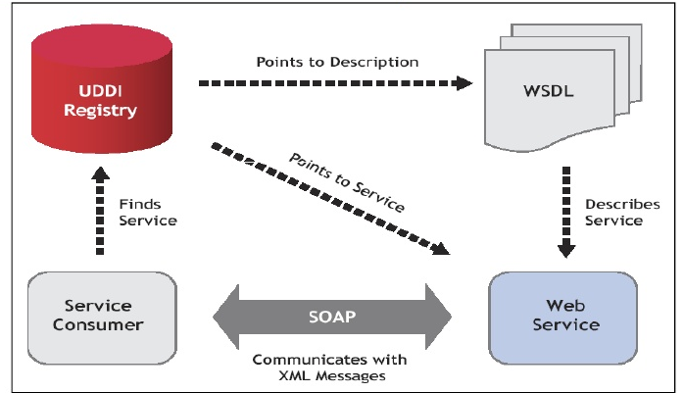
Revisando conceitos dos Web Services
Funcionamento básico:
Prof. Euristenho Júnior

Slide 52
Revisando conceitos dos Web Services
O que você lembra sobre o SOAP?
Prof. Euristenho Júnior

Slide 53
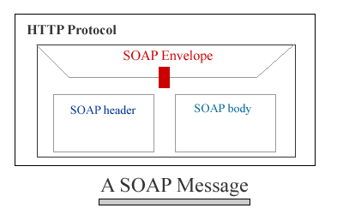
Revisando conceitos dos Web Services
SOAP (Simple Object Access Protocol):
  Protocolo para trocar informações pela rede em um ambiente distribuído
  Codificação de objetos para transporte pela rede, criando um envelope
  Implementação simples
Prof. Euristenho Júnior

Slide 54
Revisando conceitos dos Web Services
SOAP (Simple Object Access Protocol):
  Exemplo:
Prof. Euristenho Júnior

Slide 55
Descrições de Serviços
Qual a necessidade das definições de interfaces?
Prof. Euristenho Júnior

Slide 56
Descrições de Serviços
As definições de interface são necessárias para permitir que os clientes se comuniquem com os serviços.
Para serviços Web, as definições de interface são fornecidas como parte de uma descrição de serviço mais geral, que especifica duas outras características adicionais:
  como as mensagens devem ser comunicadas (por exemplo, por SOAP com HTTP)
  URI do serviço
Escritas em XML.
  Por que?
Prof. Euristenho Júnior

Slide 57
Descrições de Serviços
O que você lembra sobre o WSDL?
Prof. Euristenho Júnior

Slide 58
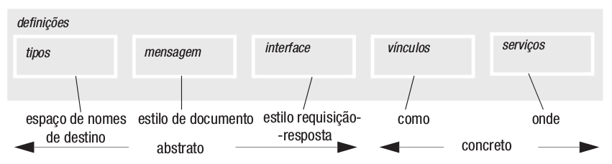
Descrições de Serviços
WSDL (Web Services Description Language):
  Ela define um esquema XML para representar os componentes de uma descrição de serviço, os quais incluem, por exemplo, os nomes de elemento definições, tipos, mensagens, interface, vínculos e serviços
Prof. Euristenho Júnior

Slide 59
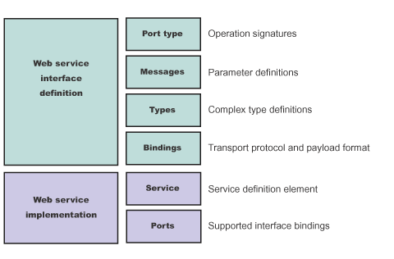
Revisando conceitos dos Web Services
WSDL (Web Services Description Language):
  Descreve a interface para alguém que utilizará o serviço
  Operações de entrada/saída
  Acesso (Protocolo de Comunicação)
  Localização do serviço
Prof. Euristenho Júnior

Slide 60
Descrições de Serviços
Como obter as descrições de serviço de um Web Service?
Prof. Euristenho Júnior

Slide 61
Serviço de Diretório
Forma conveniente:
  usar um serviço de diretório para tornar esses serviços disponíveis para os clientes.
Esse é o objetivo do serviço UDDI (Universal Description, Discovery and Integration)
  Fornece um serviço de nome e um serviço de diretório.
  Isto é, as descrições de serviço WSDL podem ser pesquisadas pelo nome (um serviço de catálogo telefônico) ou pelo atributo (um serviço de páginas amarelas).
Prof. Euristenho Júnior

Slide 62
Serviço de Diretório
UDDI (Universal Description, Discovery and Integration):
  uddi.xml.org
  Protocolo avançado para publicação e descoberta de serviços Web
  Padrão proposto pela fundação OASIS, que visa a padronização de alguns elementos Web
  Conceito de “Páginas Amarelas”, similar às listas telefônicas
  Define registros para Web Services:
    Provedor
    Informações sobre o serviço
    Acesso técnico
Prof. Euristenho Júnior

Slide 63
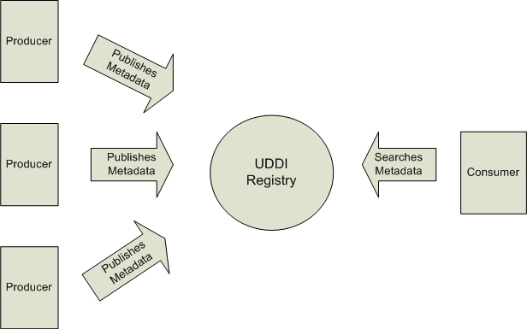
Serviço de Diretório
UDDI (Universal Description, Discovery and Integration):
Prof. Euristenho Júnior

Slide 64
Serviço de Diretório
UDDI (Universal Description, Discovery and Integration):
  Estrutura de dados utilizada:
    Cada elementos pode ser acessado a partir de uma chave:
      businessEntity: descreve a organização que fornece esses serviços Web, dando seu nome, endereço, atividades etc.;
      businessServices: armazena informações sobre um conjunto de instâncias de um serviço Web, como seu nome e uma descrição de seu propósito; por exemplo, agente de viagens ou livraria;
      bindingTemplate: contém o endereço de uma instância de serviço Web e referências para descrições do serviço;
      tModel: contém descrições de serviço, normalmente documentos WSDL, armazenadas fora do banco de dados e acessadas por meio de URLs.
Prof. Euristenho Júnior

Slide 65
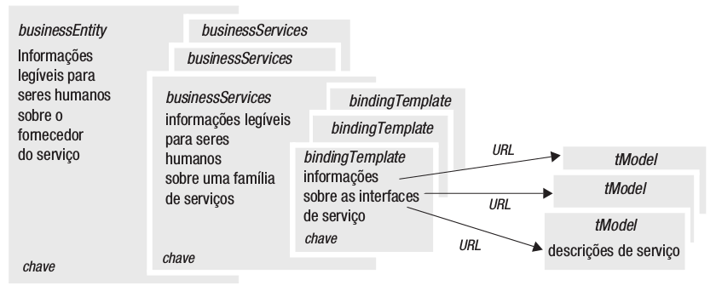
Serviço de Diretório
UDDI (Universal Description, Discovery and Integration):
Prof. Euristenho Júnior

Slide 66
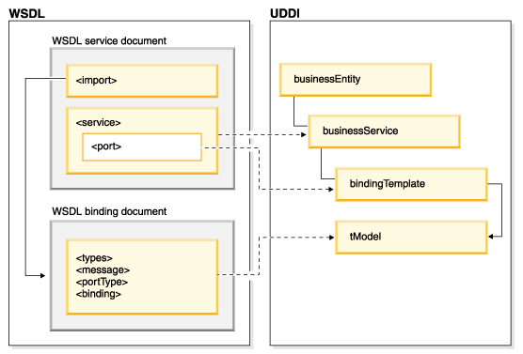
Serviço de Diretório
UDDI (Universal Description, Discovery and Integration):
Prof. Euristenho Júnior

Slide 67
Exercícios
Simular o web service de um sistema acadêmico onde deverá ser possível executar as seguintes operações:
  Consulta de dados dos alunos (dados pessoais)
  Dados do histórico de disciplinas do aluno (com as notas)
  Média dos alunos
Implemente uma aplicação que consuma o web service dos correios onde deve ser possível:
  Rastrear uma encomenda
  Verificar o preço e prazo de uma entrega
Prof. Euristenho Júnior

Slide 68
Exercícios
Desafio:
  Realizar a implementação de um web service que deverá depender de autenticação para a consulta de dados.
Prof. Euristenho Júnior

Slide 69
Referências
Sistemas Distribuídos - Conceitos e Projeto - 5ª Ed. 2013 - George Coulouris, Tim Kindberg, Jean Dollimore
Andrew S. Tanembaum, Sistemas Distribuídos,. Princípios e Paradigmas 2ª edição
Prof. Euristenho Júnior

